Slide 1

UTS BLOCKCHAIN
Renaldi Azhar (1103194142)

Slide 2
LAB 1
Deposit/Withdraw Ether

Slide 3
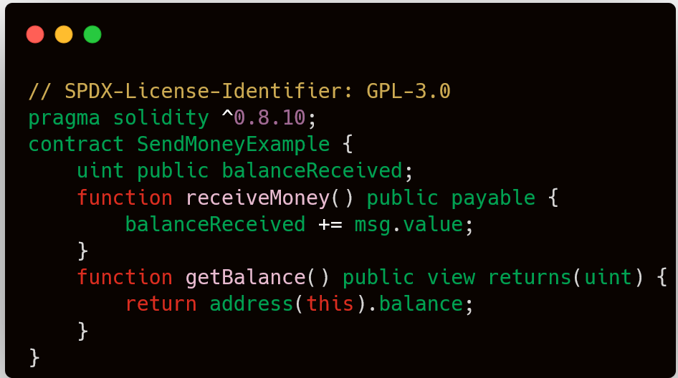
LAB 1: Deposit/Withdraw Ether
LAB: Smart contract Self Managing Funds
Pada lab ini anda akan mempelajari tentang bagaimana cara membuat smart contract yang akan megatur keuangan anda. Anda akan mengirim Ether pada smart contract anda, lalu smart contract akan mengatur Ethernya dan dapat dikirim kepada siapapun. Ini seperti akun bank dengan code programming di dalamnya
Ini pun dapat digunakan sebagai escrow ether kedalam smart contract. Pertama yang kita perlukan adalah contoh setor dan Tarik tunai secara simple, lalu saya akan menunjukan kepada anda bagaimana smartcontract dapat mengunci sebuah dana menggunakan aktivasi waktu.
Yang anda ketahui pada akhir lab ini
Mengetahui contract address dan sebuah global msg-object Bagaimana smart contract mengatur pendanaan
Bagaimana untuk mengirim dan mengambil Ether dari dan ke smart contract
Yang anda butuhkan
Browser
Koneksi koneksi
Waktu
1.2 Smart Contract
Mari kita buat smart contract yang simple dengan membuat file di remix dan paste kode dibawah ini
(SendMoneyExample.sol)
uint public balanceReceived : sebuah variable public storage
balanceRecived += msg.value : msg-object adalah object global yang selalu ada dengan berisi beberapa informasi tentang transaksi yang berlangsung
function getBalance() public view returns(uint): view function adalah sebuah fungsi yang tidak alter terhadap penyimpanan (read-only) dan dapat mengembalikan informasi address(this).balance : sabuah variable pada tipe alamat yang selalu mempunyai property yang disebut .balance yang dimana memberikan anda jumlah dari ether yang disimpan pada alamat tersebut.

Slide 4
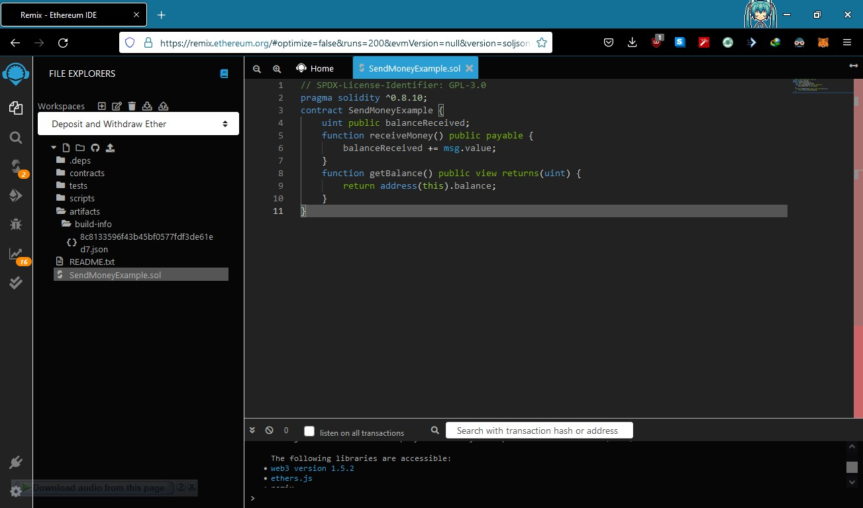
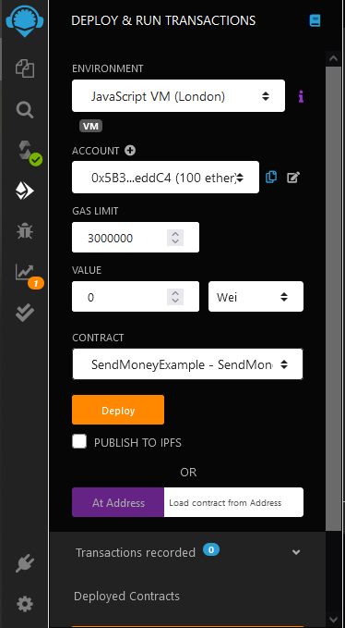
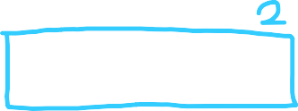


Mendeploy dan Menggunakan Smart Contract
Pertama-tama kita harus mendeploy smart contract kita. Lalu kita daru dapat melihat jika kita dapat menyimpan ether dan mendapatkan balance ether kita dari smart contract.
Mendeploy Smart Contract
Klik ke Deploy and Run Transaction

Slide 5

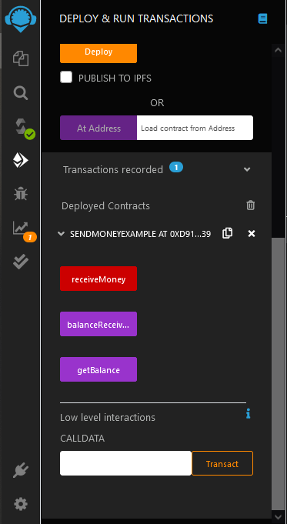

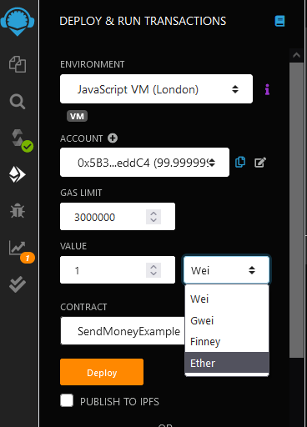
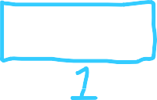

Pada tab terminal anda dapat melihat status deploy smart contract kita apakah berhasil atau gagal
Untuk melihat smart contract yang telah terdeploy kita klik pada tab deployed contracts
1.3.2 Mengirim Ether ke Smart Contract
Untuk dapat mengirim ether ke dalam Smart Contract kita harus memasukan value yang akan kita kirim ke alamat Ethereum kita. Pertama scroll keatas dan kita dapat lihat value , lalu rubah nilai value menjadi 1 dan ‘wei’ menjadi ether.

Slide 6
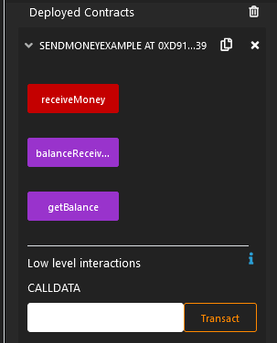

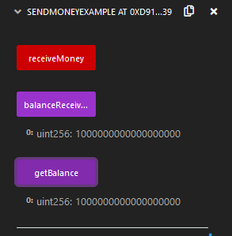


Lalu scroll kebawah ke deployed contract dan kita dapat melihat dan klik tombol merah
“receiveMoney”
Pada kolom terminal kita dapat lihat keberhasilan dari transaksi kita
1.3.3 Cek Saldo di Smart Contract
Pada tahapan sebelumnya kita mengirim 1 Ether atau 10^18 Wei ke address kita, berdasarkan smartcontract yang kita telah buat sebelumnya, untuk mendapatkan nilai yang telah di terima kita dapat mengklik “balanceReceive” dan untuk melihat total saldo kita dapat mengklik “getBalance”

Slide 7
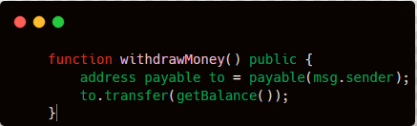
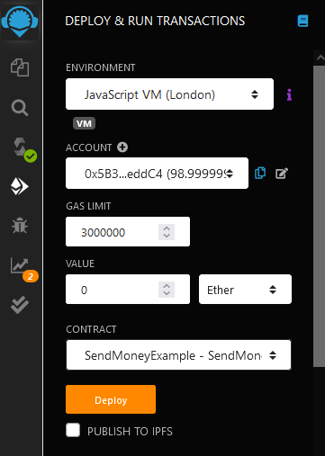

1.4 Menarik Ether dari Smart Contract
Untuk dapat menarik saldo Ether dari address kita, maka tahapan selanjutnya adalah menambahkan line baru untuk fungsi penarikan ether. Tambahkan kode dibawah ini kedalam kode smartcontract yang sebelumnya kita buat.
fungsi ini bertugas intuk mengirim semua saldo kita ke smart contract ke orang yang diberinama
sebagai fungsi “withdrawMoney()”
1.4.1 Deploy Smart Contract yang Terbaru
setelah smart contract kita terdeploy, Langkah selanjutnya adalah memastikan di terminal status deploy smart contract kita
lalu kita masukan lagi 1 Ether ke address kita seperti sebelumnya

Slide 8
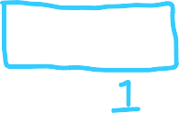

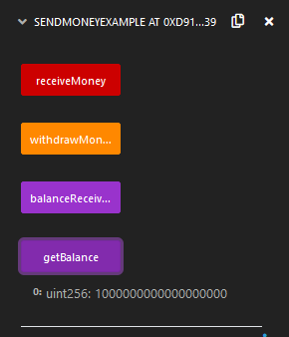

Slide 9
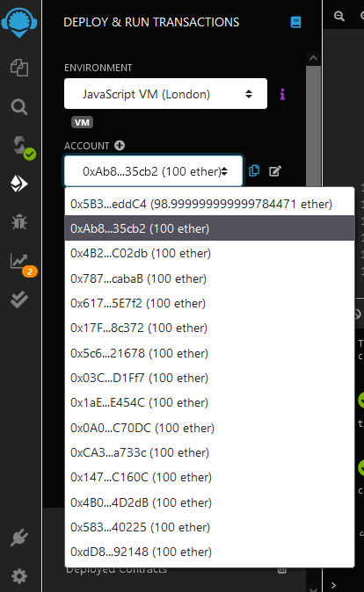
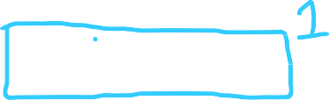


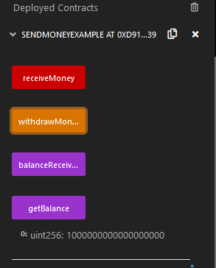
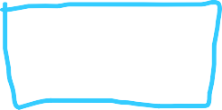
1.4.2 Menarik Saldo dari Smart Contract
Pada tahapan ini kita akan menarik saldo dari alamat akun yang berbeda
Lalu kita klik tombol withdrawMoney

Slide 10
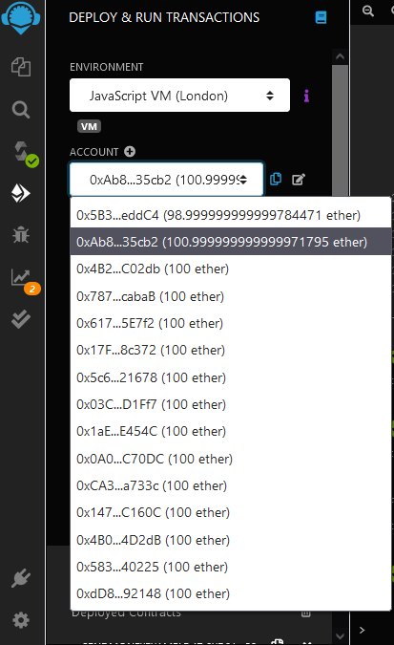

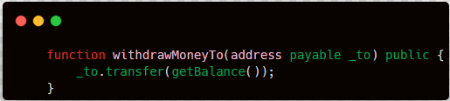
Disini sini kita dapat cek pada account Ethereum kita bahwa akun ke dua kita bertambah nilai ethernya
Pada gambar diatas terdapat benar bahwa ether kita terkirim ke akun ke du akita, tetapi mengapa tidak menjadi 101 ether di akun kita? Pada jaringan Ethereum dikenal dengan konsep gas, konsep ini dipakai karena setiap ada transaksi keluar dan kedalam, kita membutuhkan miner untuk memining block kita, maka dari itu gas ini adalah sebagai upah kepada miner yang sudah memining block , untuk harga dari gas sendiri sangatlah fluktuaktif, dikarenakan menyesuaikan banyak transaksi, kepadatan jaringan, dan jam transaksi pada saat itu
1.5 Menarik Saldo ke Akun Spesifik
Sebelumnya kita mempelajari tentang smartcontract kita dengan mengirim ether degan
menggunakan fungsi “withdrawMoney”. Pada kali ini kita akan menambahkan satu fungsi
“withdrawMoneyTo(addess payable_to) public” dan dapat menambahkan line pada dibawah ini ke kode smartcontract kita.

Slide 11
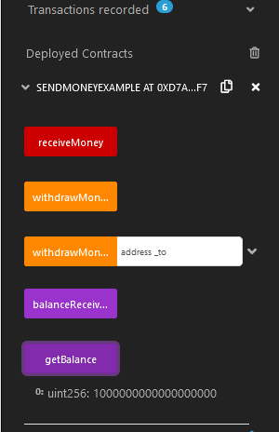
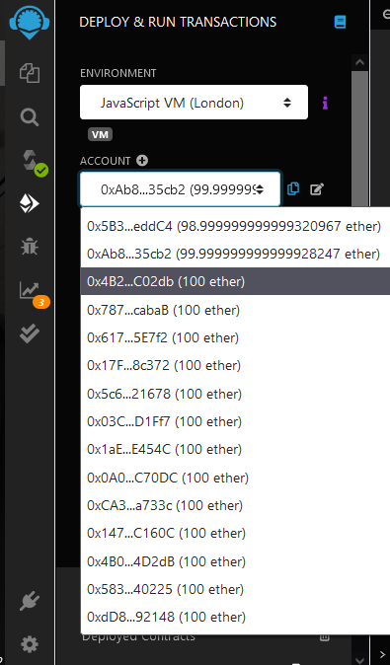
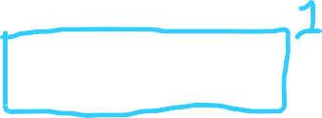

1.5.1 Deploy Kembali Smart Contract Kita
Deploy Kembali smart contract kita dan kirim satu ether ke akun dan cek Kembali apakah ether sudah di terima
Test fungsi “withdrawMoneyTo”
Gunakan akun yang ketiga pada list akun kita

Slide 12
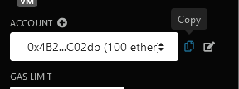
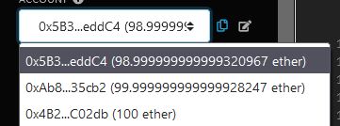
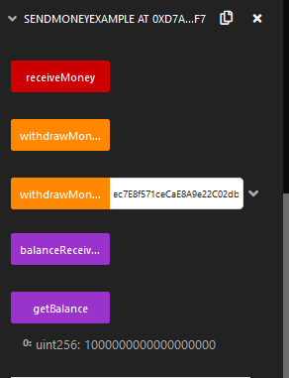
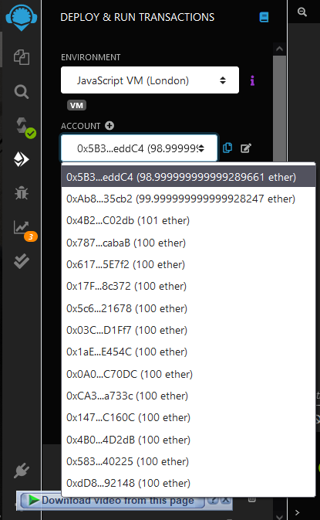
2. Klik tombol copy untuk menyalin address akun kita
3. Kembali lagi ke akun pertama kita
4. Masukan alamat akun yang kita telah salin sebelumnya ke kolom “withdrawMoneyTo” dan klik tombol “withdrawMoneyTo”
5. Lihat pada bagian akun dan lihat ada kejanggalan bahwa nilai ether yang diterima pas 101 ether

Slide 13
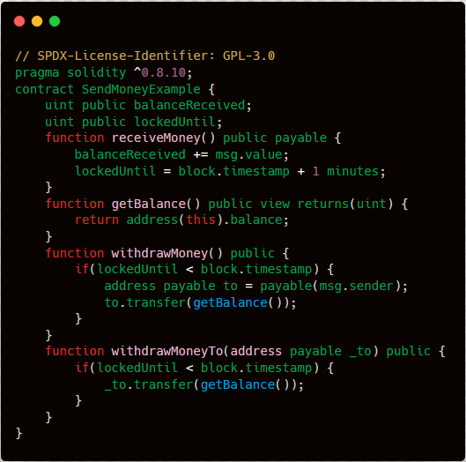
Mengapa bisa 101 ether? Dikarenakan kita mengirim dari akun 1 ke smartcontract, dengan menginstruksikan smartcontract untuk mengirimkan semua saldo ke alamat smartcontract ke akun ke tiga anda di list akun. Pembayaran fees dibayarkan oleh akun pertama jadinya akun ke 3 menerima 1 full ether
1.6 Penguncian Pengambilan Saldo
Yang kita butuhkan adalah menyimpan “block.timestamp” di suatu tempat. Ada beberapa metode untuk melakukan ini, saya lebih suka membiarkan pengguna tahu berapa lama itu terkunci. Jadi, alih-alih menyimpan stempel waktu setoran, saya akan menyimpan stempel waktu yang terkunci. Ayo lihat Apa yang terjadi di sini:

Slide 14
1.6.1 Deploy dan Test Smart Contract

Slide 15
LAB 2
Shared Wallet

Slide 16
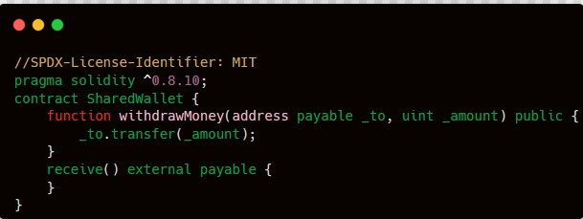
LAB 2 Shared Wallet
Project Shared Wallet
Kegunaan Dunia Nyata untuk Proyek ini
Tunjangan dana untuk anak per hari/minggu/bulan yang dapat di gunakan
Pegawai memberi tunjangan ke pewawai lainnya untu keperluan biaya perjalanan mereka
Bisnis memberikan kontraktor keperluan dana yang dapat di keluar untuk menggunakan anggaran
Pencapaian Dalam Pembuatan
Memiliki sebuah “on-chain wallet smart contract”. Contract wallet dapat menyimpan saldo dan mengizinkan user untuk mengambil dana. Dapat memberikan tunjangan ke orang lain atau pada spesifik user berdasarkan alamat si user. Menggunakan Kembali smart contract yang telah di buat sebelumnya
Mendifinisikan Smart Contract
Dibawah ini adalah bentuk sederhana smartcontract. Ini dapat menerima ether dan memungkinkan untuk menarik Ether. Tetapi fungsi dari smart contract ini masih belum cukup berguna
Sharedwallet.sol
2.3 Pemissions: Mengizinkan
Pada Langkah ini kita akan membatasi pengeluaran saldo ke pemilik wallet itu sendiri. Bagaimana kita menetukan dari pemiliki?

Slide 17
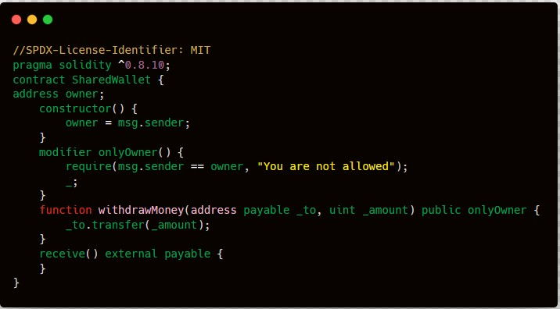
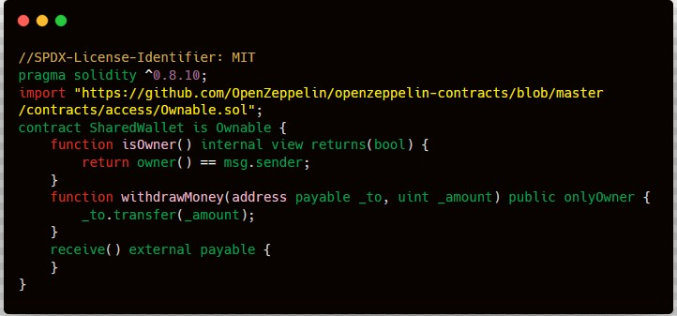
Pada code diatas kita juga dapat menambahkan fungsi “onlyOwner” untuk merubah ke fungsi “withdrawMoney”
2.4 Menggukan Kembali kontrak dari OpenZeppllin
Mempunyai logika “owner-logic” langsung didalam smart contract bukan lah hal yang mudah untuk di audit. Maka dari itu cobalah untuk memecah menjadi bagian-bagian kecil dan menggunakan smart contract yang telah di audit dari OpenZeppelin. Pada build OpenZepplin yang terbaru sudah tidak memiliki fungsi “isOwner” maka dari itu kita menambahkannya sendiri.
2.5 Permission: Menambahkan Pengeluaran untuk Roles Luar
Pada Langkah ini kita menambahkan mapping, jadi kita dapat menyimpan address => uint amounts. Ini akan seperti array Ketika disimpan

Slide 18
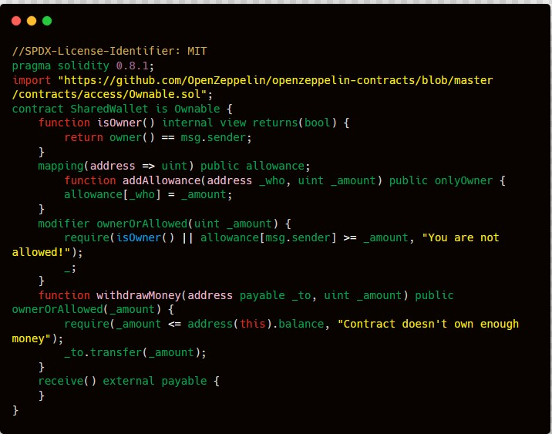
Jika kita jeli pada smart contract yang kita buat ini masih ada bug, yaitu bug double spending
2.6 Improve/Fix Pengeluaran Guna Menghindari Double Spending
Dengan tidak mengurangi dana pada transaksi, seseorang adapat bertransaksi secara terus menerus dengan jumlah yang sama terus menerus. Pada kode dibawah ini kita mencoba membuat smart contract dengan mengurangi saldo untuk semuanya selain pemiliki.

Slide 19
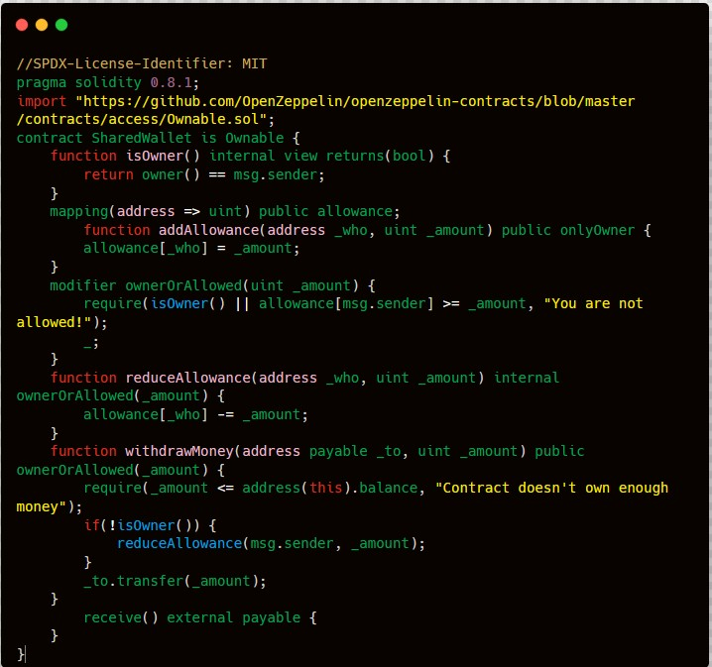
2.7 Improve Struktur Smart Contract
Hingga disini kita sudah mengetahui fungsi basic dari structure smart contract. Untuk dapat mudah dibaca oleh developer lainnya, ada baiknya kita memecah dari fungsi smart contractnya

Slide 20
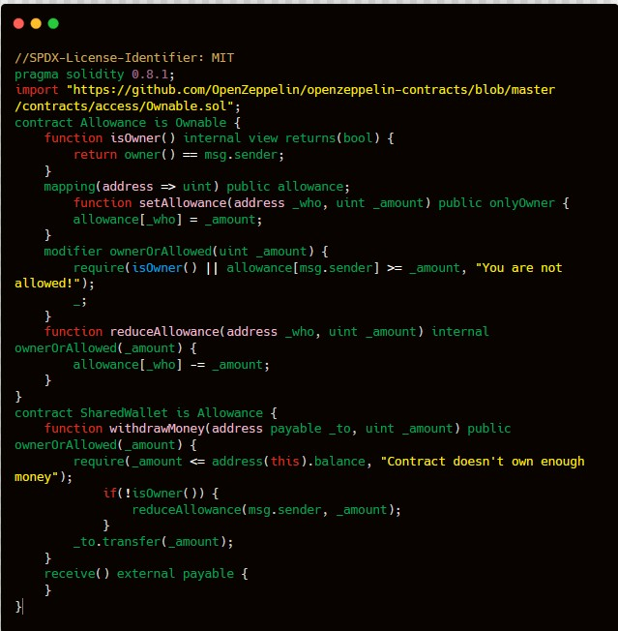
2.8 Menambahkan Event di Dalam Allowance Smart Contract
Disini kita akan menambahkan contract tetapi biarkan kosong terlebih dahulu

Slide 21
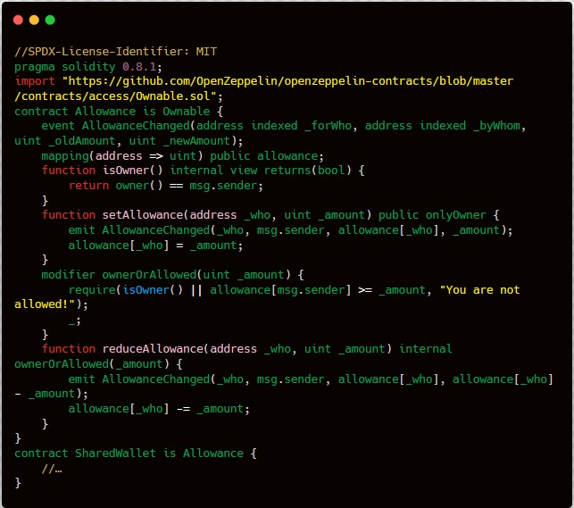
2.9 Menambahkan Event didalam kontrak shared wallet

Slide 22
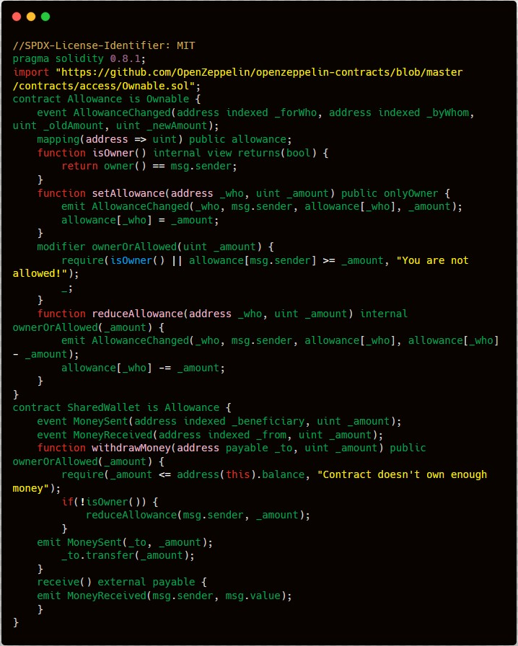
2.10 Menambahkan Library SafeMath untuk Operasi Aritmatik
Berdasarkan dari source code SafeMath Library operasi aritmatik pada solidity dibungkus didalam overlow. Ini dapat menghasilkan bug, karena programmer biasanya mengasumsi terjadi error overflow, yang dimana adalah prilaku standard di dalam high level programming
languages. SafeMath mengembalikan pemikiran ini dengan mengembalikan transaksi jika operasi terjadi overflow. Pada update solidity terbaru tipe variable interger sudah tidak bisa
overflow lagi, ini berlaku dari solidity versi diatas 0.8.

Slide 23
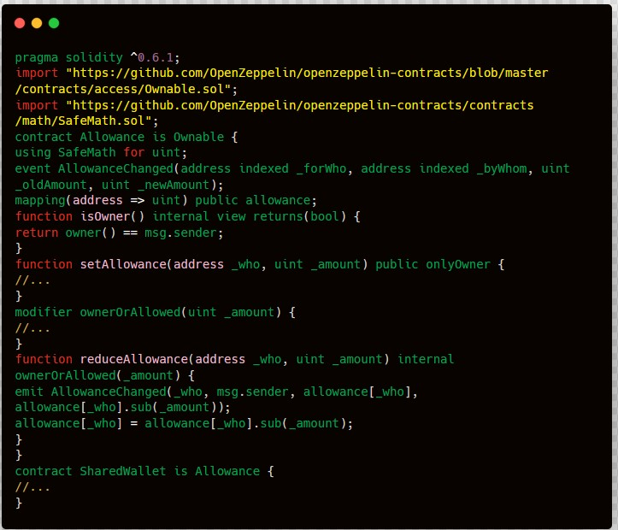
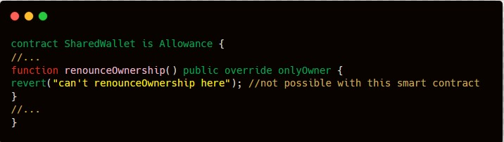
Jika anda masih menggunakan solidity versi dibawah 0.8 maka tambahkan kode dibawah ini
Tetapi karena kita menggunakan solidity versi 0.8 keatas maka ini tidak perlu ditambahkan pada kode smart contract kita
2.11 Menghapus dari fungsi “Renounce Ownership”
Langkah selanjutnya hilangkan fungsi untuk menghapus pemilik. Kita hanya menghentikan ini dengan pengembalian. Tambahkan fungsi berikut ke Shared Wallet:
2.12 Memindahkan Smart Contract Menjadi File yang Terpisah
Pada tahapan ini kita akan memisahkan file dan menggunakan fungsi import

Slide 24
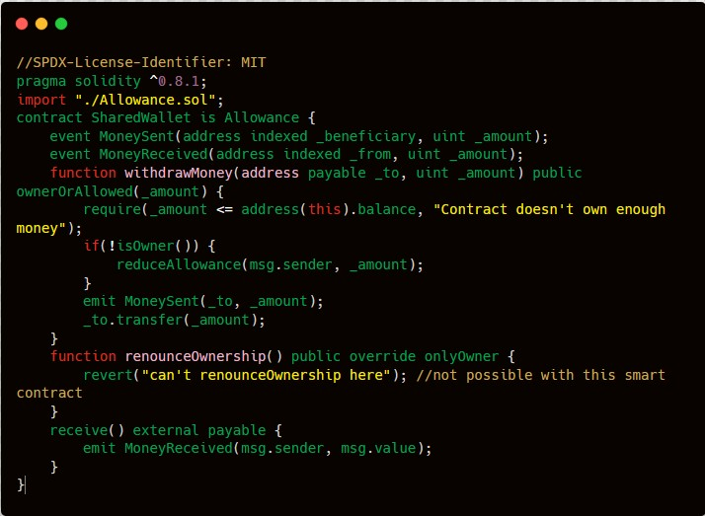
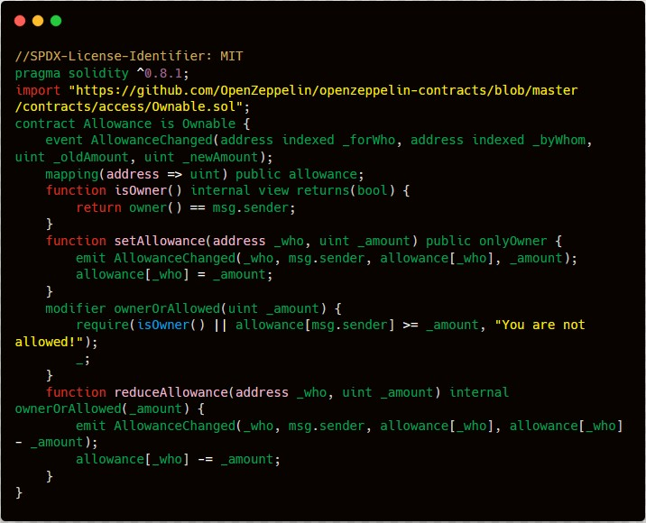
SharedWallet.sol
Allowance.sol

Slide 25
LAB 3
Supply Chain Wallet

Slide 26
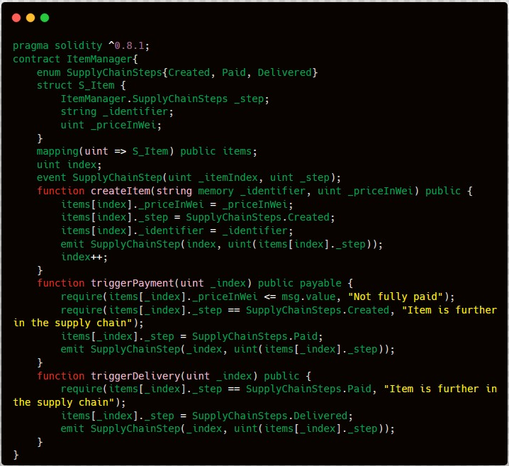
LAB 3 Supply Chain Project
Project Supply Chain
Penggunaan Dunia Nyata Dari Project ini Dapat menjadi bagian solusi dari supply chain Pengiriman otomasi pada pembayaran Pengumpulan payment tanpa orang tengah
Development Goal Showcase Event-Triggers
Memahami fungsi tingkat rendah address.call.value()() Pahami Alur Kerja dengan Truffle
Memahami Pengujian Unit dengan Truffle
Memahami Events dalam HTML
Smart Contract ItemManager
Pertama-tama kirta membutuhkan sebuah smartcontract yang Bernama “Management”,
kita dapat menggunakan code dibawah ini

Slide 27
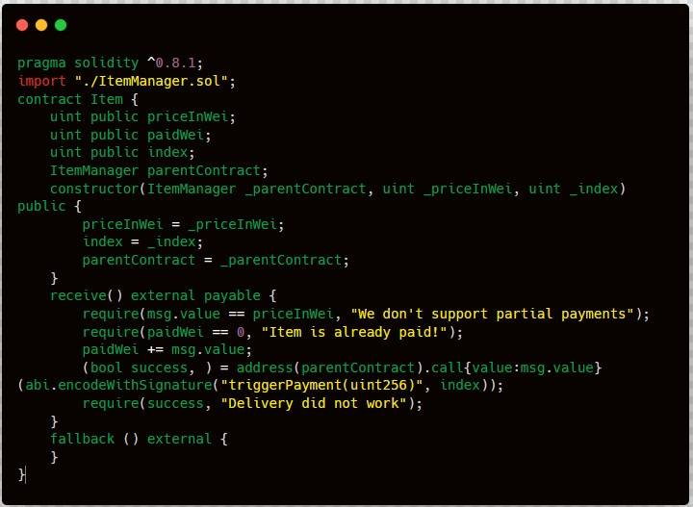
Dengan ini menmungkinkan untuk menambahkan barang dan membayarnya, dengan bergeraknya maju didalam supply chain dan mentrigger pengiriman. Tetapi ada sebuah yang kita tidak sukai karena idealnya kita akan memberikan user dengan address yang mudah untuk pengiriman uang.
3.3 Smart Contract Item
Kita akan membuat satu lagi smart contract dengan nama “Item” untuk dari itu kit dapat
menggunakan code dibawah ini
Perlu kita ketahui pada solidity diatas 6.4 adanya penggantian “call.value(msg.value)(abi.encodeWithSignature("triggerPayment(uint256)", index))” menjadi “call{value:msg.value}(abi.encodeWithSignature("triggerPayment(uint256)", index))”
Lalu kita rubah juga pada smartcontract “Item Manager” kita agar dapat berinteraksi dengan smart contract “item” kita

Slide 28
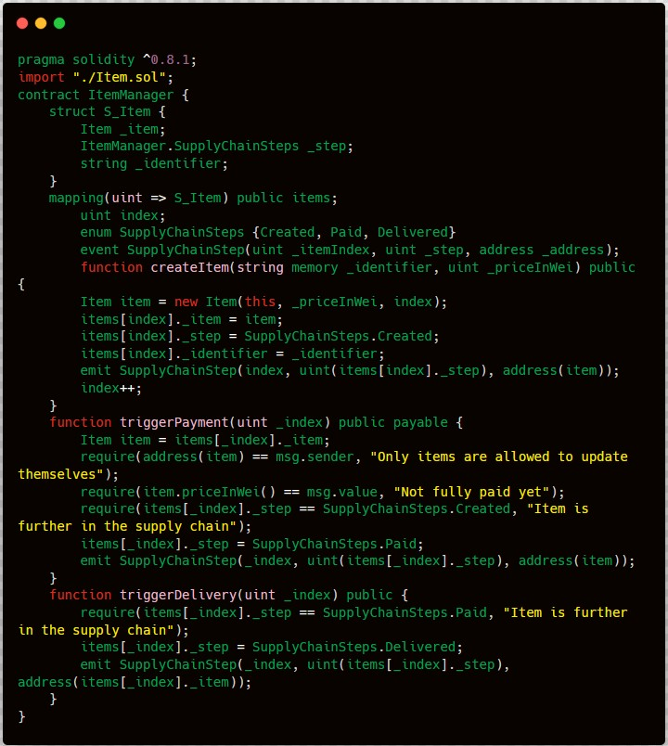
Dengan ini kita dapat hanya memberikan alamat ke customer dan mereka dapat langsung membayar dengan mengirim sekian Wei ke smartcontract. Tetapi smart contract kita masih belum aman. Kita membutuhkan sebuah fungsi kepemilikan.
3.4 Fungsi Kepemilikan
Normalnya kita akan menambahkan smartcontract OpenZeppellin dengan fungsi kepemilikannya. Tetapi Ketika penulisan ini, document belum di perbarui (masih di solidity 0.6.0). maka dari itu kita akan menambahkan fungsi kepemilikan oleh kita sendiri dan mirip dengan code OpenZeppllin. Kalian dapat membuat kode smart contract Bernama “Ownable.sol”

Slide 29
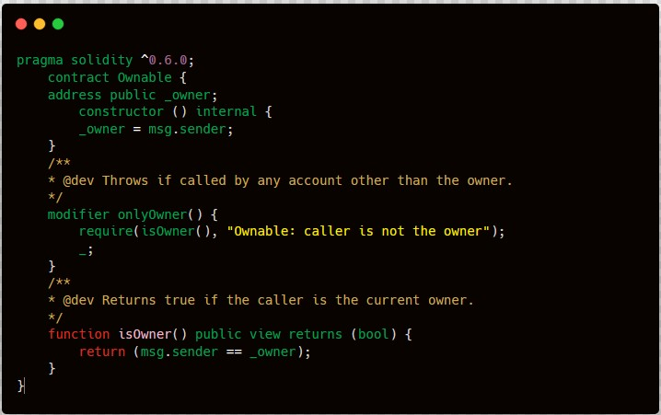
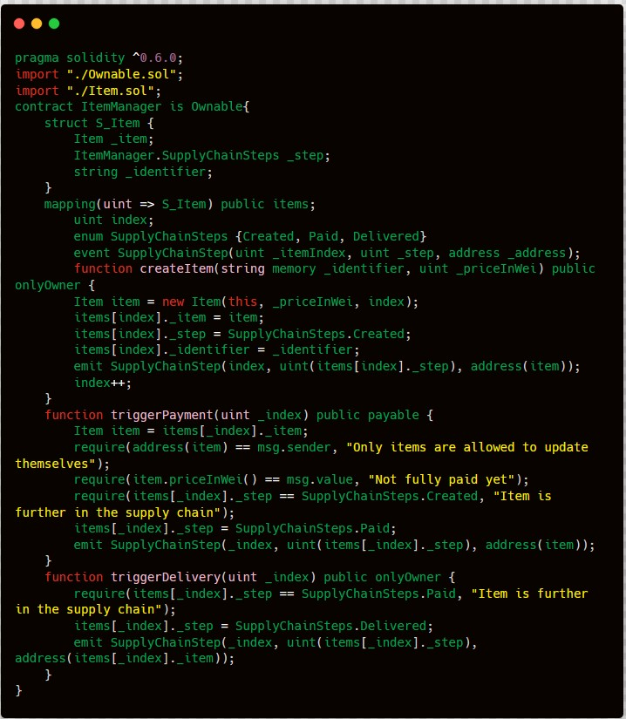
Lalu kita rubah sedikit pada smartcontract “ItemManager” kita dan kita set untuk dapat di eksekusi oleh pemilik saja

Slide 30
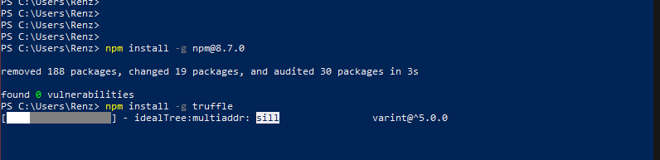
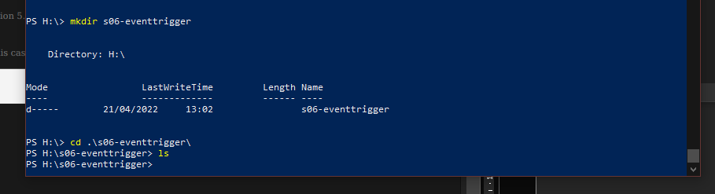
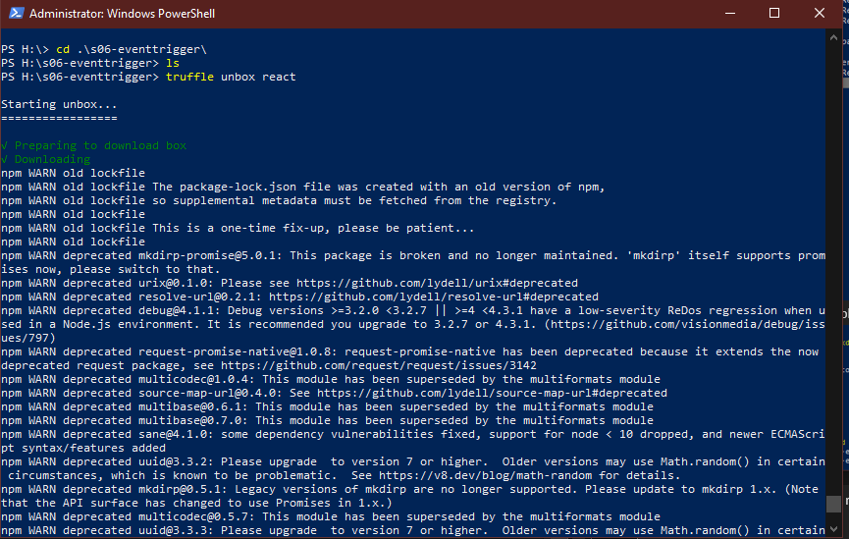
3.5 Install Truffle
Untuk instalasi truffle pada windows kita dapat menggunakan powershell, sedangkan yang berbasis UNIX bisa menggunakan terminal. Karena saya disini menggunakan windows, maka saya akan demonstrasikan dengan powershell.
Lalu buat folder disini saya menggunakan penamaan “s06-eventtrigger”
Lalu unbox react boxnya

Slide 31
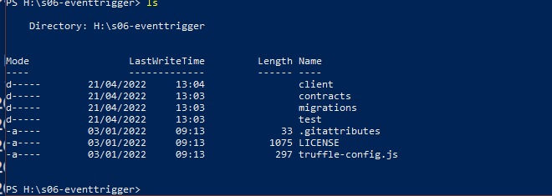
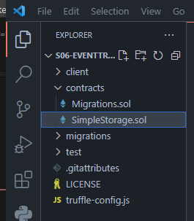
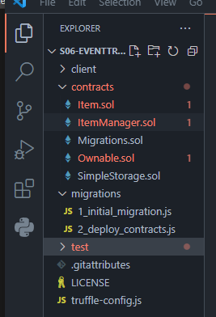
Cek isi dari folder trufflenya
Langkah selanjutnya kita buka text editor kita, disini saya memakai visual studio code. Setelah di buka arahkan ke folder yang kita sudah buat sebelumnya lalu di dalam folder contract hapus file “SimpleStorage.sol”
Setelah mengghapus file “SimpleStorage.sol” kita masukan kontrak kita yang sebelumnya
sudah kita siapkan dari remix. Jika ada pesan error maka kita abaikan saja terlebih dahulu.

Slide 32



Setelah itu kita dapat merubah di evoirment kita agar dapat di compile
Lalu dari sini kit dapat cek di console apakah ada yang masih belum tepat

Slide 33



3.6 Modifikasi HTML
Sekarang kita modifikasi HTML agar dapat ber interaksi dengan smartcontract kita di browser.
Buka di “client/app.js” dan modifikasi di bagian yang diberi warna kuning
Lalu tambahkan render() seperti di bawah ini
Tambahkan dua fungsi, satu untuk handleInputChange, sehingga all input variable dapat di set dengan benar

Slide 34


Buka lagi terminal lalu jalankan npm dengan ini akan menjalankan server dengan port 300 di browser
Koneksikan dengan MetaMask
Apa Yang Kita Kerjakan?
Pada bagian ini kita akan mengkoneksikan react app dengan metamask dengan keystore ke sign transaction
Langkah-langkah
Pertama-tama koneksikan dengan metamask dengan network yang benar

Slide 35




Saat kami memigrasikan kontrak pintar dengan konsol Pengembang Truffle, maka akun pertama di konsol pengembang truffle adalah pemilik". Jadi, kami menonaktifkan MetaMask di Browser untuk berinteraksi dengan aplikasi atau kami menambahkan kunci pribadi dari truffle konsol pengembang ke MetaMask. Di Terminal/Powershell tempat Truffle Developer Console menjalankan gulir ke kunci pribadi di atas:
Copy private key kita ke metamask
Dari sini seharusnya akun kita akan muncul dengan saldo 100 Ether didalamnya Sekarang kita tambahkan new item ke smartcontract

Slide 36



3.8 Listen to Payment
Sekarag kita tahu berapa yang kita harus bayar untuk spesifik alamat Tambahkan fungsi dibawah ini ke app.js
Dan call fungsi ini Ketika kita inisialisasi aplikasi di “ComponenDidMount”
Ketika ada seseorang membayart maka item akan akan pop up dan meberitahukan anda untuk mengirim
3.9 Unit Test
Pengujian unit itu penting, itu tidak mungkin. Tetapi bagaimana cara menulis tes unit? Ada sesuatu yang istimewa di Truffle tentang pengujian unit. Masalahnya adalah di suite pengujian Anda mendapatkan abstraksi kontrak menggunakan truffle-contract, sementara di aplikasi normal Anda bekerja dengan instance web3-contract. Mari kita terapkan unit test super sederhana dan lihat apakah kita bisa menguji item yang dibuat. Pertama-tama, hapus tes di folder "/test". Mereka adalah untuk kontrak pintar penyimpanan paling sederhana yang tidak ada lagi. Kemudian tambahkan tes baru:
Test/ItemManager.test.js

Slide 37


